Slide 1
Objektno orijentisano programiranje:
UML

Slide 2
Šta je UML?
Unified Modeling Language (UML) je metodologija za razvoj i specifikaciju softvera
UML standard su 1995. razvili Booch i Rumbaugh
Standard je široko prihvaćen i od proizvođača
i od programera
Postoje brojni programi koji podržavaju UML dijagrame
  Rational Rose (IBM, komercijalan)
  ArgoUML (besplatan, open-source) i Poseidon (komercijalna verzija)

Slide 3
UML metamodel
UML metamodel, tj. skup definicija, preciznom sintaksom opisuje značenje svih elemenata koji se koriste za vizuelno modeliranje, kao i relacije između elemenata
  Na primer, UML metamodel precizno definiše šta je klasa, koji su njeni atributi i operacije, i kakva je veza između njih
UML specifikacija definiše dijagrame i elemente
koji se koriste za njihovo konstruisanje
i način kako se oni proširuju
UML podržava devet tipova dijagrama

Slide 4
UML dijagrami
Use case(dijagram korišćenja)
Activity (dijagram aktivnosti)
Class (dijagram klasa)
Component (dijagram komponenti)
Package (dijagram paketa)
Object (dijagram objekata)
Statechart (dijagram stanja)
Sequence (dijagram sekvenci)
Collaboration (dijagram saradnje)

Slide 5
Use case diagrami
Use Case je skup dijagrama i tekstualnih opisa
koji dokumentuju kako se očekuje da će korisnik sarađivati sa sistemom
Model korišćenja usredsređen je na kritične faktore za uspešan rad sistema, u smislu funkcija koje su korisnicima potrebne da bi radili sa njim
Korisnici kojima je potrebna određena funkcija postaju tipični slučajevi za modeliranje načina njenog funkcionisanja

Slide 6
Use case dijagrami
Dijagram slučajeva korišćenja sastoji se od pet veoma jednostavnih grafičkih komponenata:
  Sistem (system)
  Učesnici (actor)
  Slučajevi korišćenja (use case)
  Veze (associations)
  Zavisnosti (dependencies)
Cilj dijagrama jeste da obezbedi uopšteno objašnjenje veza između sistema i spoljašnjeg sveta
Dijagram korišćenja je veoma generalizovan (tj. daje samo površnu sliku sistema, kao “crne kutije”)

Slide 7
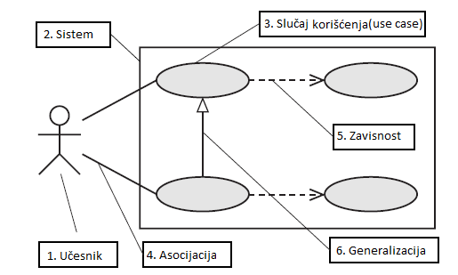
Use case dijagrami

Slide 8
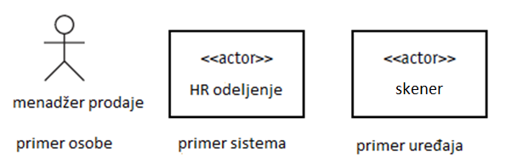
Učesnik (actor)
Korišćenje uloga pomaže pri usredsređivanju na način korišćenja sistema, a ne na trenutnu organizaciju kompanije u funkcije i odgovornosti
Da bi se prepoznali učesnici, treba prepoznati koje uloge imaju ljudi tokom korišćenja sistema

Slide 9
Kada treba koristiti use case?
Use case opisuje zahteve koji se predstavljaju pred sistem, a ne opisuje kako oni treba da se koriste
Dijagram korišćenja treba da modelira samo funkcije sistema koje učesnik (actor) treba da vidi
  Na primer, ako sistem treba da snimi podatke u bazu, korisnik to ne treba da vidi
  Use case eventualno treba da prikaže poruku da je funkcija snimanja podataka uspešno izvršena,
  a ne i da prikazuje detalje o samom smeštanju
  podataka u bazu

Slide 10
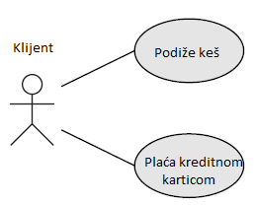
Asocijacije
Asocijacija predstavlja način kako učesnik komunicira sa slučajem korišćenja
Većina asocijacija su dvosmerne (tj. učesnik pristupa slučaju korišćenja, a on mu daje uslugu)

Slide 11
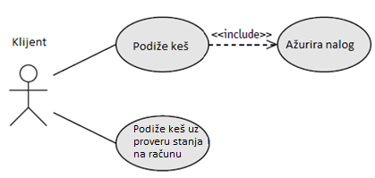
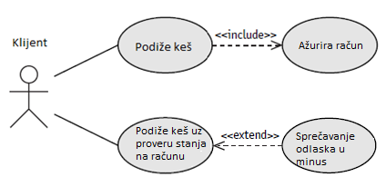
Zavisnosti
Kada jedan Use case poziva drugi, takva zavisnost se crta kao isprekidana linija od “using” ka “used” slučaju i označava stereotipom <<include>>
Zavisnost <<extend>> znači da bi jedan use case mogao da traži pomoć od drugog, i smer strelice zavisnosti je obrnut od <<include>>

Slide 12
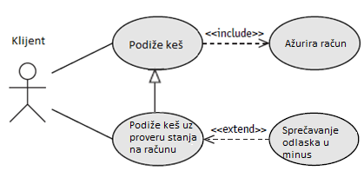
Generalizacija
Modelira oo koncept nasleđivanja između slučajeva korišćenja i učesnika
Predstavlja se punom linijom od izvedenog pojma ka osnovnom, sa strelicom na kraju (strelica je uvek kod osnovnog objekta)

Slide 13
Use Case opisi
Dijagram korišćenja je suviše koncizan da bi opisao očekivanja od sistema, pa se dopunjuje tekstualnim opisima, koji bi trebalo da objasne šta korisnik očekuje od sistema
Elementi koji se koriste u opisima nisu standardizovani, ali obično sadrže:
  Kako počinje slučaj korišćenja
  Neophodne preduslove
  Opis interakcije sa sistemom
  Opis mehanizama koji prouzrokuju prestanak izvršavanja slučaja korišćenja

Slide 14
Dijagram klasa
Dijagram klasa (class diagram) je najpoznatiji i najčešće korišćen UML dijagram
Služi kao najvažnija referenca tokom projektovanja softvera, a može se generisati i na osnovu postojećeg koda, tehnikom reverse engineering
Svi ostali UML dijagrami zapravo su pomoćno sredstvo za otkrivanje informacija o tome kako treba da izgleda dijagram klasa

Slide 15
Objektni model
Objektni model (object model) se ponekad koristi kao sinonim za dijagram klasa, a zapravo je reč o skupu dijagrama na kojima su opisani objekti klasa
UML ne definiše dijagram objekata, već se u tom slučaju zapravo radi o dijagramu klasa koje su predstavljene svojim objektima

Slide 16
Dijagram klasa
Dijagram klasa predstavlja klase, njihove komponente i veze između objekata različitih klasa
Informacije o tome na dijagramu predstavljaju se pomoću:
  Atributa (attributes)
  Operacija (operations)
  Stereotipova (stereotypes)
  Svojstava (properties)
  Asocijacija (associations)
  Nasleđivanja (inheritance)

Slide 17
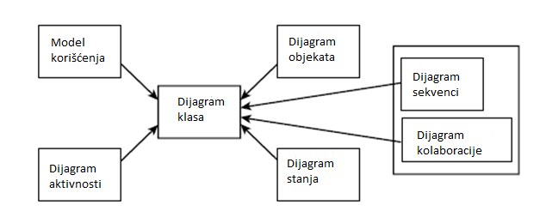
Dijagram klasa
Dijagram klasa je statički prikaz elemenata aplikacije, kao tehnički crtež uređaja
Ne omogućuje da se vidi kako će se program izvršavati; ponašanje programa i interakcija između delova prikazuje se drugačijim dijagramima

Slide 18
Dijagram klasa
Simbol klase sastoji se iz tri odeljka:
  ime
  atributi (podaci-članovi)
  operacije (funkcije članice)
Odeljci klase prikazuju se prethodno navedenim redosledom, a redosled atributa i operacija nije važan
UML dozvoljava i definisanje dodatnih odeljaka

Slide 19
Modeliranje atributa klase
Za svaki atribut u dijagramu klase mora da bude zadata vidljivost
  Public (+)
  Private (-)
  Protected (#)
  Package (~)
Atribut se obično definiše na sledeći način:
vidljivost ime_atributa : tip_podataka = default_vrednost {ograničenja}

Slide 20
Modeliranje atributa klase
Vidljivost, ime atributa i tip podataka su obavezni
Opis elementa atributa | Primer elementa atributa
Dodelite naziv atributu | kompanija
Dodajte tip podataka atributa | kompanija:char*
Dodajte default vrednost za atribut, ako je ima | kompanija:char* = “”
Uvedite ograničenja za tip atributa | kompanija:char* = “” {od 1 do 30 znakova}
Dodajte informacije o tipu podataka koji se može koristiti unutar zagrada | kompanija:char* = “” {od 1 do 30 znakova uključujući slova, razmake i znakove interpukcije; ne smeju se koristiti specijalni znaci}
Podesite vidljivost atributa (ovde je dodeljena vidljivost private stavljanjem znaka ‘ – ispred atributa) | - kompanija:char* = “” {od 1 do 30 znakova uključujući slova, razmake i znakove interpukcije; ne smeju se koristiti specijalni znaci}

Slide 21
Modeliranje operacija klase
Operacije se modeliraju sintaksom
vidljivost ime_operacije ( ime_argumenta : tip_podataka {ograničenja}, ...) : return tip_podataka {ograničenja}
Ime operacije, vidljivost, imena i tipovi argumenata (ako ih ima) i povratni tip (ako postoji) su obavezni

Slide 22
Modeliranje operacija klase
Opis elementa operacije | Primer elementa operacije
Dodelite naziv operaciji | ukupanIznosNarudzbine
Definišite parametre; tip podataka za argument u ovom slučaju je klasa Narudzbina | ukupanIznosNarudzbine (narudzbina:Narudzbina)
Definišite povratni tip podataka (ovde je to klasa Valuta, navedena iza dvotačke) | ukupanIznosNarudzbine (narudzbina:Narudzbina) : Valuta
Prepoznajte i opišite sva ograničenja | ukupanIznosNarudzbine (narudzbina:Narudzbina) : Valuta {ukupan iznos je zbir pojedinacnih stavki umanjen za popust. Svaka stavka je proizvod jedinicne cene i kolicine.}
Podesite vidljivost operacije (UML označava public vidljivost znakom +) | + ukupanIznosNarudzbine (narudzbina:Narudzbina) : Valuta {ukupan iznos je zbir pojedinacnih stavki umanjen za popust. Svaka stavka je proizvod jedinicne cene i kolicine.}

Slide 23
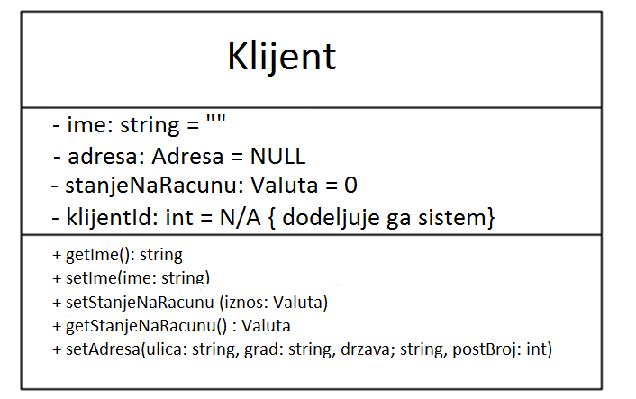
Kompletna specifikacija klase

Slide 24
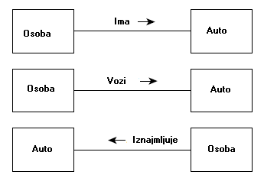
Asocijacije (veze) između klasa
Asocijacije definišu kako objekti različitih klasa sarađuju
Dodeljuju im se imena da bi se opisalo čemu veza služi (imena su obično glagoli)
Mada nije uvek obavezno, preporučljivo je strelicama označiti smer veze

Slide 25
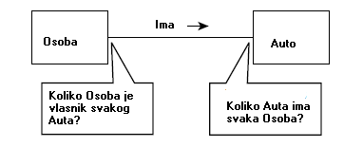
Kardinalnost asocijacije
Kardinalnost (multiplicity) definiše broj objekata koji učestvuju u asocijaciji
Kardinalna vrednost mora biti dodeljena svim klasama u asocijaciji

Slide 26
Kardinalnost asocijacije
Izražava se kao opseg celobrojnih vrednosti minimum...maksimum
Vrednosti razdvojene sa .. znače opseg
  1..3 znači od jedan do 3 (uključujući 1 i 3)
Kada se koristi samostalno, zvezdica (*) znači 0 ili više (tj. bez donjeg i gornjeg ograničenja)
Kada se koristi u opsegu, znači nepostojanje gornje granice
  1..* znači jedan ili više
Vrednosti razdvojene zarezima znače nabrajanje

Slide 27
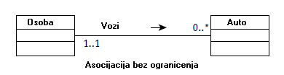
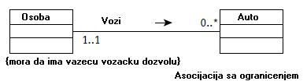
Ograničenja asocijacije
Ako postoji više ograničenja, sva se dodaju unutar istih zagrada

Slide 28
Uloge u asocijaciji
Postoje slučajevi kada je ime asocijacije teško odrediti
  npr. kojim glagolom se može opisati veza između deteta i roditelja?
Umesto imena asocijacije može se navesti uloga (role), koja opisuje kako objekat učestvuje u asocijaciji
Uloge generišu kod, za razliku od naziva asocijacija

Slide 29
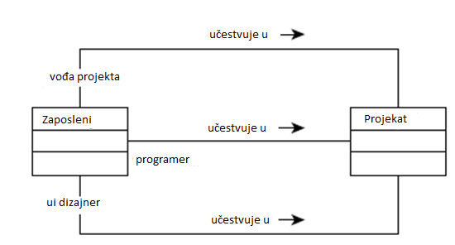
Uloge u asocijaciji
Uloge se mogu navoditi na jednom, oba ili ni na jednom kraju asocijacije

Slide 30
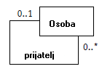
Refleksivne asocijacije
Refleksivna asocijacija je slučaj kada su objekti iste klase u međusobnoj vezi
Koriste uobičajenu notaciju za asocijaciju, jedino što oba kraja linije asocijacije pokazuju na istu klasu

Slide 31
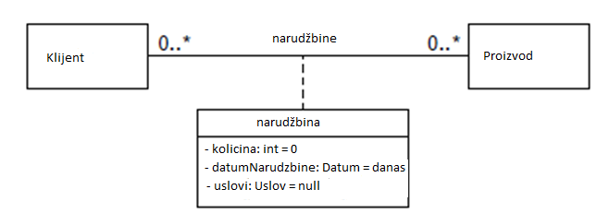
Klasa asocijacije
Klasa asocijacije kapsulira informacije o asocijaciji,
a sa njom se povezuje isprekidanom linijom

Slide 32
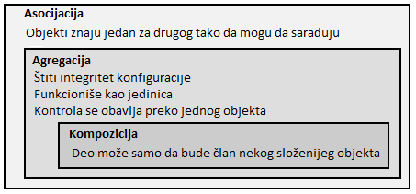
Agregacija i kompozicija
Agregacija i kompozicija su specijalni tipovi asocijacije

Slide 33
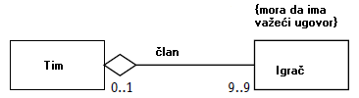
Agregacija
Objekti koji učestvuju u agregaciji su grupisani zajedno da bi se napravio složeniji objekat
Agregacija se označava linijom sa rombom na strani agregatne klase (tj. složenije klase)

Slide 34
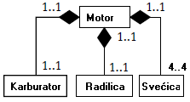
Kompozicija
Kompozicija se koristi za agregacije u kojima postojanje delova zavisi od postojanja agregata
Agregat kontroliše nastajanje i uništavanje svojih delova
Ovaj jači oblik agregacije označava se crvim rombom

Slide 35
Generalizacija (nasleđivanje)
Generalizacija nije asocijacija
U UML modelu generalizacija i asocijacija tretiraju se različito
  Asocijacija definiše pravila veza između objekata
  Nasleđivanje povezuje klase
Pošto nije asocijacija, nema potrebe da se navode kardinalnost, uloge i sl.

Slide 36
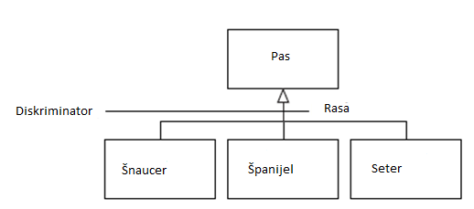
Nasleđivanje
Označava se linijom usmerenom od izvedene ka osnovnoj klasi (tj. strelica je na strani osnovne klase)
Diskriminatori se koriste za opis razlike između osnovne i izvedene klase; stavljaju se na liniju između osnovne i izvedenih klasa

Slide 37
Dijagram objekata
Dijagram objekata modelira podatke o specifičnim entitetima, za razliku od dijagrama klasa koji modelira pravila za tipove entiteta
Sastoji se od objekata i veza (prave se na osnovu asocijacija)
Definiše se kao ime_objekta: ime_klase
Ako se navede samo :ime_klase, radi se o anonimnom objektu

Slide 38
Dijagram objekata
Svim atributima konkretnog objekta u dijagramu dodeljuju se vrednosti
Pošto su operacije (metode) klase zajedničke za sve objekte te klase (za razliku od atributa), one se izostavljaju u dijagramu objekata jer ne bi uvele nikakve nove informacije
Za razliku od asocijacija u dijagramu klasa koje imaju kardinalnost, objekti se povezuju vezama koje nemaju kardinalnost jer se radi o pojedinačnim entitetima

Slide 39
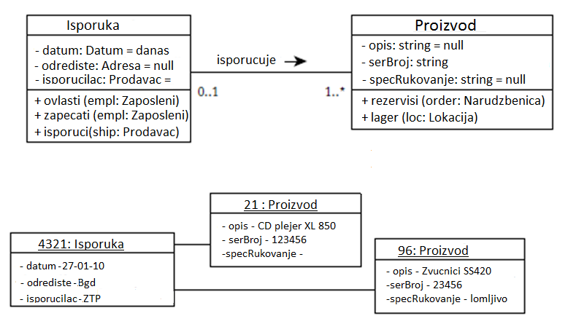
Dijagram objekata

Slide 40
Dijagram aktivnosti
Opisuje logičke procese, tj. funkcije implementirane u kodu
Svaki proces opisuje redosled koraka i odluka
o tome kada se ti koraci izvršavaju
Dijagram aktivnosti je zapravo poboljšana verzija dijagrama toka (flowchart)
Dijagram aktivnosti sadrži sve logičke konstrukcije podržane u većini programskih jezika i na osnovu njega se može generisati programski kod

Slide 41

Dijagram aktivnosti
Dijagram aktivnosti sadrži niz aktivnosti povezanih pomoću prelaza (transitions) koji se obeležavaju linijama sa strelicama
Prelaz se obično dešava kada se neka aktivnost završi

Slide 42
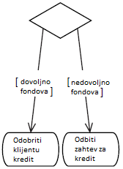
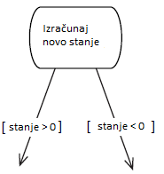
Odluke
Oznaka za odluku je romb, ako donošenje odluke ne zahteva nikakvu obradu, odnosno zaobljeni pravougaonik ako su tek po završetku aktivnosti dostupne informacije potrebne za odluku

Slide 43
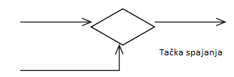

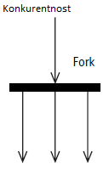
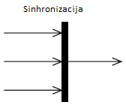
Spajanje, konkurentnost

Slide 44
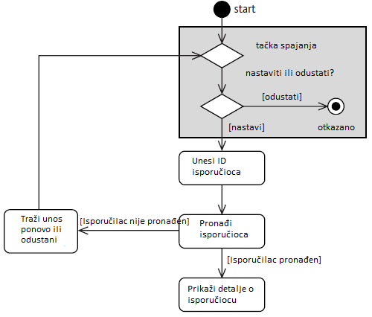
Dijagram aktivnosti

Slide 45
Dinamički UML prikazi
Za razliku od dijagrama klasa i objekata koji su statički, dijagram sekvenci je dinamički, a modelira saradnju između objekata
Dinamički prikazi ne koriste se tako često kao dijagrami klasa, zato što nisu sva ponašanja dovoljno složena da bi zahtevala predstavljanje pomoću dijagrama
UML podržava tri tipa dinamičkih dijagrama:
  Dijagram sekvenci
  Dijagram kolaboracije
  Dijagram stanja

Slide 46
Dijagrami sekvenci i kolaboracije
Dijagrami sekvenci i kolaboracije ilustruju
interakcije između objekata
Ove dve vrste dijagrama su veoma slične,
nude samo različite perspektive
Pravljenje dijagrama sekvenci je lakše ako su prethodno napravljeni dijagrami slučajeva korišćenja i klasa

Slide 47
Dijagrami sekvenci
Svi dijagrami sekvenci modeliraju se na nivou objekata, a ne sa klasama da bi mogli da prikazuju scenarije u kojima se koristi nekoliko instanci iste klase
Dijagram sekvenci koristi tri osnovna elementa:
  objekte
  poruke (predstavljaju se strelicama)
  trajanje objekata (predstavljaju se vertikalnim isprekidanim linijama pored svakog objekta)

Slide 48
Dijagrami sekvenci
Poruka predstavljena punom linijom i punom strelicom zahteva odgovor (sinhrona poruka)
Poruka predstavljena isprekidanom linijom je odgovor (asinhrona poruka)
Poruke se postavljaju horizontalno na linije trajanja objekata, a njihov relativni položaj odgovara trenucima u kojima se pozivaju
Dijagram sekvenci se čita od vrha ka dnu

Slide 49
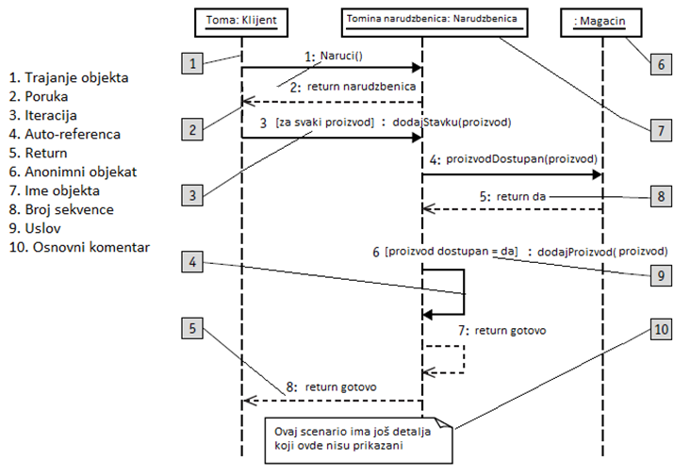
Dijagrami sekvenci

Slide 50
Dijagrami sekvenci
Dijagrami sekvenci mogu se poboljšati tako da ilustruju aktivaciju i uništavanje objekata
i tako da se poruke prilagode
Notacija koja prikazuje da je objekat aktivan je proširenje vertikalne linije trajanja objekta u uski pravougaonik
Uski pravougaonik zove se “linija aktivacije” ili “fokus kontrole”
Kada se objekat obriše ili uništi, završava se trajanje, a uništavanje se označava znakom X

Slide 51
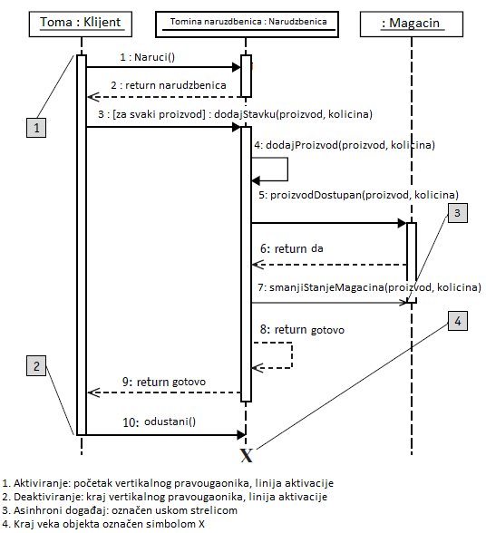
Dijagrami sekvenci

Slide 52
Dijagram kolaboracije
Dijagram kolaboracije je zamena za dijagram sekvenci, ali umesto prikaza poruka tokom vremena prikazuje poruke na dijagramu objekata
Ove dve vrste dijagrama su toliko slične da neke UML alatke omogućuju automatski prelaz iz jednog u drugi
Dijagram kolaboracije ističe razmenjivanje poruka, ali pošto ne prikazuje vreme, nema načina da prikaže nastajanje i uništavanje objekata

Slide 53
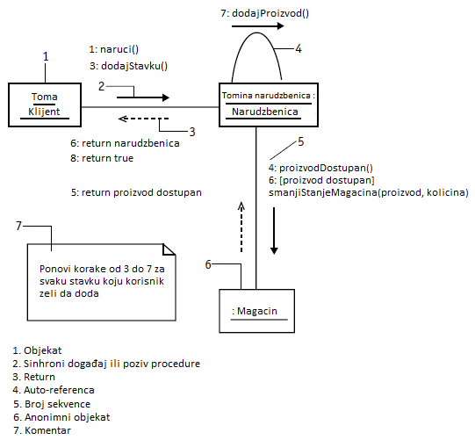
Dijagrami kolaboracije

Slide 54
Dijagram stanja
Dijagram stanja (statechart) opisuje životni vek jednog objekta povezan sa događajima koji mu menjaju stanje
Stanje objekta mogu da izmene i spoljašnji i unutrašnji događaji, čine ga trenutni uslovi u kojima se nalazi, a memoriše se u atributima objekta
Dijagram stanja modelira događaje koji prouzrokuju prelaze (transitions) iz jednog stanja u drugo
Sa svakim događajem povezana je akcija koja menja stanje objekta

Slide 55
Dijagram stanja
Crta se na sledeći način:
  Stanje u kome se objekat nalazi kada se kreira označava se kao početno stanje
  Prepozna se događaj (ili događaji) koji prevode objekat iz početnog u neko drugo stanje
  Novom stanju se dodeli naziv
  Prelaz iz jednog stanja u drugo povezuje se strelicom koja se označava događajem koji prouzrokuje prelaz. Iza naziva prelaza dodaju se kosa crta i ime akcije koja menja atribute objekta
  Kada se završi unošenje stanja, ono stanje iz kojeg objekat ne može da izađe označava se kao završno stanje.

Slide 56
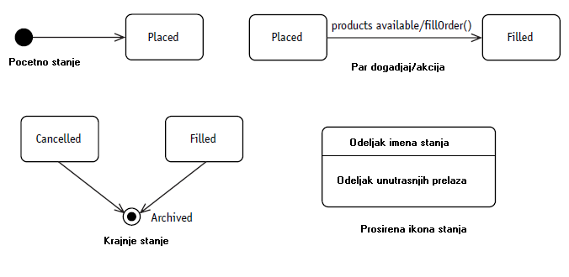
Dijagram stanja

Slide 57
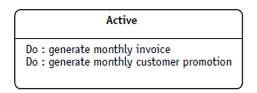
Dijagram stanja
Odeljak internih prelaza stanja sadrži informacije o akcijama i aktivnostima specifičnim za to stanje
Aktivnosti su procesi koji se odvijaju unutar stanja, ali ne menjaju stanje objekta
Unutar stanja, aktivnosti se modeliraju korišćenjem reči Do: iza koje se navodi jedna aktivnost ili više njih

Slide 58

Dijagram paketa
Paketi su UML metod za organizovanje dijagrama projekta
Paket se modelira ikonom direktorijuma
UML paketi koriste se za tri namene, a prva je organizovanje svih dijagrama koji se prave tokom projektovanja softvera
  Dijagrami se mogu smeštati u pakete na isti način kao što se fajlovi smeštaju u različite direktorijume

Slide 59
Dijagram paketa
Notacija paketa može se koristiti i za podelu sistema u podsisteme, odnosno dijagrame koji predstavljaju te podsisteme
Ovaj način korišćenja paketa je i najčešći u alatima za modeliranje
Paket se modelira ikonom direktorijuma, imenom i stereotipom koji ukazuje na način korišćenja paketa
Standardizovani UML stereotipi su <<model>> i <<subsystem>>

Slide 60

Dijagram paketa
Podsistem (<<subsystem>>) je UML stereotip kojim se označava deo sistema
Elementi koji se nalaze u podsistemu paketa standardno su vidljivi samo unutar tog paketa
Model (<<model>>) je UML stereotip sličan podsistemu, ali koncentrisan na određen tip ponašanja u sistemu

Slide 61
Dijagram paketa
Svi tipovi paketa određuju posebni imenski prostor (namespace) za elemente modela koji se u njima nalaze
Elementi unutar paketa određeni su tipom i imenom
  Na primer, paket može da sadrži nešto što se zove Proizvod tipa klase i nešto što se zove Proizvod a tipa je dijagram stanja
Potpuna kvalifikacija imena elementa je notacija paket :: element, na primer Isporuka::Proizvod

Slide 62
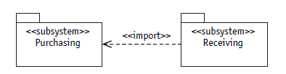
Dijagram paketa
Zavisnost između paketa označava se isprekidanom linijom, a znači da bar jedna klasa iz prvog paketa mora da komunicira sa barem jednom klasom iz drugog paketa
Za bliže definisanje zavisnosti koriste se stereotipi, npr. <<import>>

Slide 63
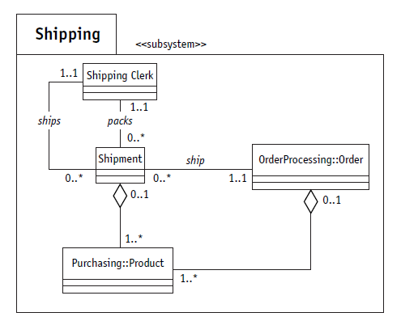
Dijagram paketa
Jedno od najčešćih korišćenja paketa jeste da sadrže dijagrame, npr. dijagram klasa

Slide 64

Dijagram komponenti
Dijagram komponenti modelira fizičku implementaciju softvera, odnosno distribuciju aplikacije kroz hardver
Svrha dijagrama komponenti jeste da definiše softverske module i njihove međusobne veze
Ikona komponente je pravougaonik sa dva manja pravougaonika sa leve strane i nazivom

Slide 65
Stereotipi komponenti
Stereotipi komponenti vizuelno olakšavaju razumevanje uloge komponente u implementaciji softvera
Neki često korišćeni stereotipi su:
  <<executable>> (komponeta koja se izvršava u procesoru)
  <<library>> (biblioteka koju poziva izvršni fajl)
  <<table>> (baza podataka kojoj pristupa izvršni fajl)
  <<file>> (podaci ili izvorni kod)
  <<document>> (dokument, npr. Web strana)

Slide 66
Dijagram komponenti
Zavisnosti između komponenata crtaju se isprekidanom linijom od zavisne komponente prema onoj od koje zavisi
UML stereotip <<becomes>> znači da neki fajl tokom izvršavanja postaje neki exe fajl

Slide 67
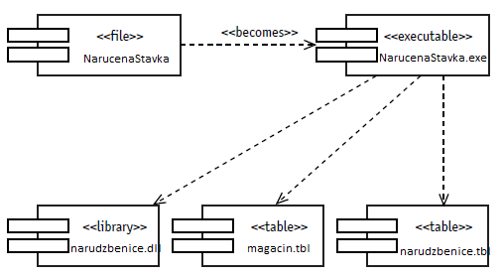
Dijagram komponenti

Slide 68
UML
Tekuća verzija standarda je 2.4 (2011)
Detaljnije informacije mogu se naći na adresi http://www.uml.org/
Knjiga: “The Unified Modeling Language User Guide”, Grady Booch, James Rumbaugh, Ivar Jacobson, Addison-Wesley, 1999.

